Slide 1
11
현금흐름표
STATEMENT OF CASH FLOWS
사례와 함께하는 회계원리

Slide 2
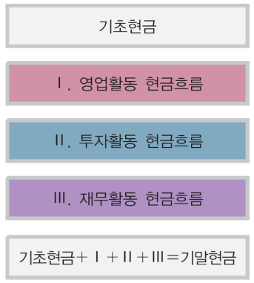
1
현금흐름표의 정의
기업이 영업활동, 투자활동, 재무활동을 통해서 현금을 어떻게 창출하고 사용했는지를 알려주는 재무제표
그림 1
현금흐름의 구분

Slide 3
1
현금흐름정보의 중요성
경영의사결정에 필요
미래현금흐름의 예측에 필요
재무건전성 파악에 필요
이익의 질 평가에 필요
2
현금흐름표상 현금의 정의
• 현금흐름표를 작성할 때 현금은 현금및현금성자산을 의미

Slide 4
1
영업활동 현금흐름의 정의
기업의 주요 수익창출활동으로부터 발생하는 현금흐름
영업활동: 투자활동과 재무활동으로 분류되지 않는 기타 모든 활동을 포괄적으로 의미
표 1
영업활동 현금흐름의 예
영업활동으로 인한 현금유입 | 영업활동으로 인한 현금유출
재화의 판매와 용역제공에 따른 현금유입 | 재화와 용역의 구입에 따른 현금유출
수수료, 로열티 및 기타수익에 따른 현금유입 | 수수료, 로열티 및 기타비용의 지급
거래의 중개로 인해 발생한 중개수수료 수입 | 종업원과 관련하여 발생하는 현금유출
법인세의 환급 | 법인세의 납부

Slide 5
2
직접법과 간접법
현금흐름표상 영업현금흐름은 직접법이나 간접법을 사용하여 작성가능. 단, 어느 방법을 사용하더라도 계산되는 현금흐름 총액은 동일함
• 직접법 : 총현금유입과 총현금유출을 주요 항목별 (예. 매출, 매입, 임금지급)로 구분하여 표시하는 방법
현금흐름의 구성내역을 자세히 보여줄 수 있으나, 작성하기 복합하여 실무상 사용되지 않음
• 간접법 : 당기순손익에서부터 시작하여 ①투자활동 및 재무활동에 포함되는 거래 ②현금흐름에 영향이 없는 거래를 제거하고 ③영업활동으로 인한 자산과 부채의 영향을 고려하여 조정하여 영업현금흐름을 계산하는 방법
발생주의에 의해 만들어진 당기순이익을 현금주의 영업활동 순이익으로 바꾸는 과정
손익계산서의 당기순이익과 영업활동 현금흐름 간의 차이 발생 원인을 파악하기 쉬움

Slide 6
표 2
직접법과 간접법에 의한 표시양식의 비교
직접법 | 간접법
I. 영업활동 현금흐름 | I. 영업활동 현금흐름
1. 매출 및 수익활동으로부터의 유입 | 1. 당기순이익
2. 매입 및 종업원에 대한 유출 | 2. 투자활동 및 재무활동에서 발생한 수익과 비용의 차감
3. 이자수익 유입 | 가. 유형자산처분손실
4. 배당금수익 유입 | 나. 지분법손실
5. 이자비용의 지급 | 3. 현금흐름을 수반하지 않는 비용과 수익의 차감
6. 종업원 급여의 지급 | 가. 감가상각비
7. 선급보험료의 지급 | 나. 퇴직급여
8. 매출관련 수수료의 지급 | 다. 매출채권손상차손
9. 퇴직보험예치금의 지급 | 4. 영업활동으로 인한 자산과 부채의 변동
10. … | 가. 매출채권의 증가
 | 나. 재고자산의 감소
 | 다. 매입채무의 증가

Slide 7
2
투자활동현금흐름
• 정의 : 유형자산, 무형자산, 장기금융자산, 기타비유동자산 취득과 처분에 관련된 현금흐름
• 자산의 처분이나 자금의 회수 등 현금유입 발생시 ➔ 처분자산의 장부금액이 아닌 실제의 현금유입액 기록
표 3
투자활동 현금흐름의 예
투자활동으로 인한 현금유입 | 투자활동으로 인한 현금유출
유형자산, 무형자산 등의 처분에 따른 현금유입 | 유형자산, 무형자산 등의 취득에 따른 현금유출
장기금융상품으로 분류된 지분상품이나 채무상품 등의 처분에 따른 현금유입 | 장기금융상품으로 분류된 지분상품이나 채무상품 등의 취득에 따른 현금유출
제3자에 대한 선급금 및 대여금의 회수에 따른 현금유입 | 제3자에 대한 선급금 및 대여금 지급에 따른 현금유출

Slide 8
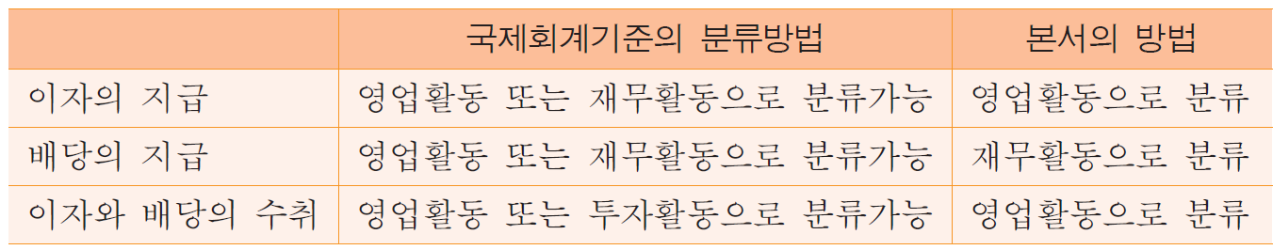
3
재무활동현금흐름
• 정의 : 기업의 자금조달 및 이에 대한 대가를 지급하는 과정과 관련된 현금흐름
표 4
재무활동 현금흐름의 예
재무활동으로 인한 현금유입 | 재무활동으로 인한 현금유출
주식의 발행에 따른 현금유입 | 자기주식의 취득에 따른 현금유출
사채의 발행이나 장/단기차입금에 따른 현금유입 | 차입금의 상환에 따른 현금유출
이자와 배당과 관련한 현금흐름의 분류

Slide 9
예제 11-1 현금흐름표 작성을 위한 거래의 분석
20×2년 동안 다음과 같은 거래가 발생하였다.
① (주)덕송은 당기에 상품 ￦880,000을 판매하고, 대금 중 ￦220,000은 현금으로 수령하고 나머지는 매출채권으로 회계처리하였다. (주)덕송은 계속기록법을 사용하고있다.
② 위 매출과 관련되어 발생한 매출원가는 ￦630,000이다.
③ 당기중에 매입한 재고자산의 원가는 ￦704,000이다. 매입은 전액 외상매입이었다.
④ 일부 부서를 이전함에 따라 기존에 이용하던 건물 중 1개 동을 ￦110,000에 현금을 수취하고 매각하였으며, 이전하는 부서를 위하여 새로운 건물을 ￦150,000에 현금으로 매입하였다. 한편 당기중의 건물에 대한 감가상각비는 ￦20,000이다.
⑤ (주)덕송의 무형자산은 특허권이며 당기에 ￦5,000이 상각되었다.
⑥ 당기의 종업원 급여로 ￦150,000을 현금으로 지출하였으며, 기존 사무실이 협소하여 사무실을 임대하여 사용한 결과 ￦5,000의 임차료가 발생하였다. 임차료는 20×3년 1월에 지급하기로 하였다.
⑦ 건물의 취득을 위하여 ￦100,000을 은행에서 차입하였다. 새로운 차입금과 기존 차입금으로부터 발생한 당기 이자비용은 총 ￦24,000이며, 모두 현금으로 지급하였다.
⑧ 사업의 확장에 따른 여유분의 현금보유 필요성을 느껴 자본금 ￦20,000을 증가시키는 유상증자를 실시하였다. 이로 인한 현금유입액은 ￦100,000이다.
⑨ 20×2년중에 주주에게 배당금 ￦30,000을 현금으로 지급하였다.

Slide 10
예제 11-1 현금흐름표 작성을 위한 거래의 분석
(주)덕송의 20×1년과 20×2년의 비교재무상태표 및 20×2년의 포괄손익계산서
비교재무상태표 (주)덕송
 |  | 20×1년 12월 31일 |  |  |  | 20×2년 12월 31일
유동자산
현금및현금성자산 |  |  | ￦55,000 |  |  |  | ￦131,400
매출채권 |  |  | 120,000 |  |  |  | 156,000
재고자산 |  |  | 80,000 |  |  |  | 154,000
비유동자산
토 지 |  |  | 200,000 |  |  |  | 200,000
건 물 |  |  | 250,000 |  |  |  | 300,000
(감가상각누계액) |  |  | (50,000) |  |  |  | (50,000)
특 허 권 |  |  | 20,000 |  |  |  | 15,000
자산총계 |  |  | ￦675,000 |  |  |  | ￦906,400

Slide 11
예제 11-1 현금흐름표 작성을 위한 거래의 분석
(주)덕송의 20×1년과 20×2년의 비교재무상태표 및 20×2년의 포괄손익계산서
(계속)
비교재무상태표 (주)덕송
 |  | 20×1년 12월 31일 |  |  |  | 20×2년 12월 31일
유동부채
매입채무 |  |  | ￦100,000 |  |  |  | ￦80,400
미지급비용 |  |  | 20,000 |  |  |  | 25,000
비유동부채
장기차입금 |  |  | 200,000 |  |  |  | 300,000
자 본
자 본 금 |  |  | 100,000 |  |  |  | 120,000
자본잉여금 |  |  | 150,000 |  |  |  | 230,000
이익잉여금 |  |  | 105,000 |  |  |  | 151,000
부채 및 자본총계 |  |  | 675,000 |  |  |  | 906,400

Slide 12
예제 11-1 현금흐름표 작성을 위한 거래의 분석
포괄손익계산서 (주)덕송 20×2년 1월 1일 ~ 12월 31일
매 출 액 |  |  |  | ￦880,000
매출원가 |  |  |  | 630,000
매출총이익 |  |  |  | ￦250,000
급 여 |  |  |  | 150,000
감가상각비 |  |  |  | 20,000
무형자산상각비 |  |  |  | 5,000
영업이익 |  |  |  | 75,000
임 차 료 |  |  |  | 5,000
이자비용 |  |  |  | 24,000
유형자산처분이익 |  |  |  | 30,000
당기순이익 |  |  |  | ￦76,000
기타포괄손익 |  |  |  | －
총포괄이익 |  |  |  | ￦76,000

Slide 13
예제 11-1 현금흐름표 작성을 위한 거래의 분석
제시된 거래들의 회계처리
①, ② 매출원가 ￦630,000의 상품을 ￦880,000에 판매하면서 ￦220,000은 현금으로 수령하고
나머지는 외상거래：
(차) 현 금 220,000 (대) 매 출 880,000
매 출 채 권 660,000
(차) 매 출 원 가 630,000 (대) 재 고 자 산 630,000
③ 재고자산 ￦704,000을 외상으로 매입：
(차) 재 고 자 산 704,000 (대) 매 입 채 무 704,000
④ 건물 일부를 ￦110,000에 매각하였으며, 이전하는 부서를 위하여 새로운 건물을 ￦150,000에 매입：
(차) 현 금 110,000 (대) 건 물^{*1)} 100,000
감가상각누계액^{*2)} 20,000 유형자산처분이익 30,000
(차) 건 물 150,000 (대) 현 금 150,000
(차) 감가상각비 20,000 (대) 감가상각누계액 20,000

Slide 14
예제 11-1 현금흐름표 작성을 위한 거래의 분석
*1) 당기 처분한 건물의 취득원가 ＝기초 건물금액＋당기 취득금액－기말 건물금액
＝ ￦250,000＋150,000－300,000＝￦100,000
 |  | 20×1년 12월 31일 |  |  |  | 20×2년 12월 31일
유동자산
현금및현금성자산 |  |  | ￦55,000 |  |  |  | ￦131,400
매출채권 |  |  | 120,000 |  |  |  | 156,000
재고자산 |  |  | 80,000 |  |  |  | 154,000
비유동자산
토 지 |  |  | 200,000 |  |  |  | 200,000
건 물 |  |  | 250,000 |  |  |  | 300,000
(감가상각누계액) |  |  | (50,000) |  |  |  | (50,000)
특 허 권 |  |  | 20,000 |  |  |  | 15,000
자산총계 |  |  | ￦675,000 |  |  |  | ￦906,400
+ 취득(150,000) – 처분(?)
4
건 물 (단위：천원)
기초 | 250 | 당기처분 | 100
당기취득 | 150 | 기말 | 300
계 | 400 | 계 | 400

Slide 15
예제 11-1 현금흐름표 작성을 위한 거래의 분석
*2) 당기 처분한 건물의 감가상각누계액 ＝기초 감가상각누계액＋당기 감가상각비－기말 감가상각누계액
＝￦50,000＋20,000－50,000＝￦20,000
 |  | 20×1년 12월 31일 |  |  |  | 20×2년 12월 31일
유동자산
현금및현금성자산 |  |  | ￦55,000 |  |  |  | ￦131,400
매출채권 |  |  | 120,000 |  |  |  | 156,000
재고자산 |  |  | 80,000 |  |  |  | 154,000
비유동자산
토 지 |  |  | 200,000 |  |  |  | 200,000
건 물 |  |  | 250,000 |  |  |  | 300,000
(감가상각누계액) |  |  | (50,000) |  |  |  | (50,000)
특 허 권 |  |  | 20,000 |  |  |  | 15,000
자산총계 |  |  | ￦675,000 |  |  |  | ￦906,400
4
+ 당기(20,000) – 처분(?)
건물-감가상각누계액 (단위：천원)
당기감소 | 20 | 기초 | 50
기말 | 50 | 당기증가 | 20
계 | 70 | 계 | 70
감가상각누계액 당기증가금액은 손익계산서 상 감가상각비 20,000

Slide 16
예제 11-1 현금흐름표 작성을 위한 거래의 분석
포괄손익계산서(20×2년) (주)덕송
매 출 액 | ￦880,000
매출원가 | 630,000
매출총이익 | ￦250,000
급 여 | 150,000
감가상각비 | 20,000
무형자산상각비 | 5,000
임 차 료 | 5,000
이자비용 | 24,000
유형자산처분이익 | 30,000
⑤ 특허권의 ￦5,000 상각：
(차) 무형자산상각비 5,000 (대) 특 허 권 5,000
⑥ 종업원 급여로 ￦150,000 현금지급. 임차료 ￦5,000은 기말 현재 미지급：
(차) 급 여 150,000 (대) 현 금 150,000
6
(차) 임 차 료 5,000 (대) 미지급비용 5,000
5
⑦ 차입금 ￦100,000 증가 및 이자비용 ￦24,000의 발생：
6
(차) 현 금 100,000 (대) 장기차입금 100,000
7
(차) 이 자 비 용 24,000 (대) 현 금 24,000
당기순이익 | ￦76,000
기타포괄손익 | －
총포괄이익 | ￦76,000

Slide 17
예제 11-1 현금흐름표 작성을 위한 거래의 분석
⑧ 유상증자로 인한 현금유입 ￦100,000：
(차) 현 금 100,000 (대) 자 본 금 20,000
자본잉여금 80,000*
(주식발행초과금)
*자본잉여금의 증가분＝주식발행금액－자본금＝￦100,000－20,000＝￦80,000
⑨ 20×2년중에 주주에게 ￦30,000을 배당금으로 지급：
(차) 이익잉여금 30,000 (대) 현 금 30,000

Slide 18
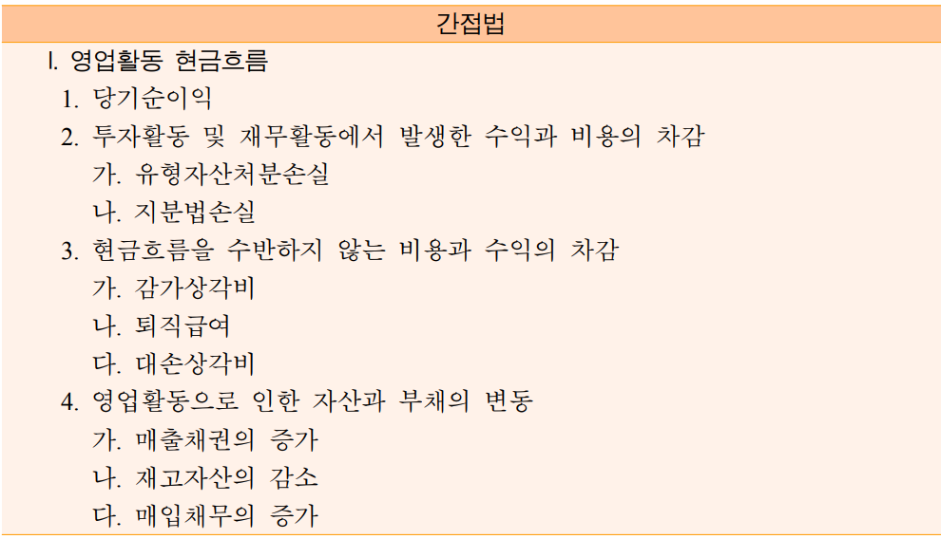
표 5
간접법을 이용해 작성된 현금흐름표 양식
당기순이익에서 출발하여
① 투자활동 및 재무활동에 의한 영향을 제거
② 현금의 유출이 없는 비용을 가산하고 현금의 유입이 없는 수익을 차감
③ 영업활동으로 인한 자산과 부채의 변동을 고려하여
➔ 영업현금흐름 계산

Slide 19
1
투자활동 및 재무활동으로 인한 비용과 수익
투자활동 및 재무활동으로 인한 비용과 수익은 당기순이익에는 포함되어 있으나 영업활동으로 인해 발생한 비용과 수익이 아님 ➔ 현금흐름을 산출하기 위해서 당기순이익에서 조정필요
당기순이익에 포함된 투자 및 재무 활동으로 인한 이익은 당기순이익에서 차감하고, 투자 및 재무 활동으로 인한 비용은 당기순이익에 가산
(예) 지분법손익, 유형자산처분손익, 파생상품평가손익
포괄손익계산서 (주)덕송
 |  | 20×1년 |  | 20×2년
매 출 액 |  |  |  | ￦880,000
… |  | … |  | …
유형자산처분이익 |  |  |  | 30,000
… |  | … |  | …
당기순이익 |  |  |  | 76,000
기타포괄손익 |  |  |  | －
총포괄이익 |  |  |  | ￦76,000
[예제 11-1]투자활동으로 인한 이익인 유형자산처분이익 30,000은 당기순이익에서 차감

Slide 20
2
현금의 유출입이 없는 비용과 수익
현금의 유입이 없는 수익과 유출이 없는 비용은 그만큼 발생주의 이익과 현금주의 이익 간의 차이를 발생시킴 ➔ 현금흐름을 산출하기 위해서 당기순이익에서 조정필요
현금유출이 없는 비용은 당기순이익에 가산하고, 현금유입이 없는 수익은 당기순이익에서 차감
(예) 감가상각비, 대손상각비, 무형자산상각비
포괄손익계산서 (주)덕송
 |  |  | 20×1년 |  |  | 20×2년
매 출 액 |  |  |  |  |  | ￦880,000
… |  |  | … |  |  | …
감가상각비 |  |  |  |  |  | 20,000
무형자산상각비 |  |  |  |  |  | 5,000
… |  |  | … |  |  | …
당기순이익 |  |  |  |  |  | 76,000
기타포괄손익 |  |  |  |  |  | －
총포괄이익 |  |  |  |  |  | ￦76,000
[예제 11-1] 현금의 유출입이 없는 비용과 수익에 해당하는 항목으로는 감가상각비 ￦20,000과 무형자산상각비 ￦5,000 ➔ 이들 항목을 당기순이익에 가산

Slide 21
3
영업활동으로 인한 자산과 부채의 변동
영업활동으로 인한 자산과 부채의 변동은 발생주의 이익과 현금주의 이익의 차이를 가져옴
(예) 매출채권의 증감, 재고자산의 증감 및 매입채무의 증감
영업과 관련된 자산(예. 매출채권)이 증가한 경우에는, 당기순이익이 증가하였음에도 현금의 유입이 발생하지 않은 것임 ➔ 자산의 증가액만큼 당기순이익에서 차감
반대로 영업과 관련된 자산이 감소한 경우 ➔ 당기순이익에 가산
영업과 관련된 부채(예. 매입채무)가 증가한 경우에는, 비용이 발생하였음에도 현금의 유출이 발생하지 않은 것임 ➔ 부채의 증가액만큼 당기순이익에 가산
반대로 영업과 관련된 부채가 감소한 경우 ➔ 당기순이익에서 차감
자산의 증가(감소) ➔ 현금의 감소(증가): 반대 방향의 부호
부채의 증가(감소) ➔ 현금의 증가(감소): 같은 방향의 부호

Slide 22
3
영업활동으로 인한 자산과 부채의 변동
비교재무상태표 (주)덕송
 | 20×1년말 | 20×2년말
… | … | …
매출채권 | ￦120,000 | ￦156,000
재고자산 | 80,000 | 154,000
… | … | …
매입채무 | 100,000 | 80,400
미지급비용 | 20,000 | 25,000
… | … | …
부채 및 자본총계 | ￦675,000 | ￦906,400
[예제 11-1] 영업활동으로 인한 자산과 부채의 변동에 해당하는 항목
매출채권의 증가 ￦36,000 : 당기순이익을 계산할 때 포함된 매출액 중 ￦36,000만큼은 현금으로 회수되지 않은 것이므로 ￦36,000을 차감
재고자산의 증가 ￦74,000 : 증가액만큼 현금으로 유입되지 않은 것이므로 당기순이익에서 차감
매입채무의 감소 ￦19,600 : 감소액만큼 현금으로 매입채무를 지급한 것이므로 동 금액을 당기순이익에서 차감
미지급비용의 증가 ￦5,000 : 당기순이익에 가산

Slide 23
[예제 11-1] 투자활동 현금흐름에 해당하는 항목: 건물의 취득과 처분
건물을 현금으로 취득하였으므로 취득으로 인해 증가한 장부금액 ￦150,000을 현금의 유출로 기록
건물이 처분에 따른 현금유입액 계산: 처분시 줄어든 건물의 취득원가, 감가상각누계액, 처분시 인식된 유형자산처분손익을 모두 고려하여 현금유입액을 계산. T 계정이나 아래의 식을 이용가능
처분한 건물과 관련된 유형자산처분이익은 ￦30,000이므로, 건물의 처분으로 인한 현금유입액을 계산하기 위해서는 아래와 같은 분개에서 차변의 현금금액을 계산
(차) 현 금 ? (대) 건 물 100,000
감가상각누계액 20,000 유형자산처분이익 30,000
➔ 건물처분에 따른 현금유입액＝￦100,000＋￦30,000－￦20,000＝￦110,000
건 물 (단위：천원) |  |  |  |  | 건물-감가상각누계액 (단위：천원)
기초 당기취득 | 250 150 | 당기처분 기말 | 100 300 |  | 당기감소 기말 | 20 50 | 기초 당기증가 | 50 20
계 | 400 | 계 | 400 |  | 계 | 70 | 계 | 70
취득원가：기초유형자산(250)＋기중취득(150)－기중처분(?)＝기말유형자산(300)
감가상각누계액：기초감가상각누계액(50)＋당기감가상각비(20) －처분자산의 감가상각누계액(?) ＝기말감가상각누계액(50)

Slide 24
[예제 11-1] (주)덕송의 재무활동 현금흐름에 해당하는 항목: 장기차입금의 추가차입과 유상증자 및 배당금의 지급
장기차입금의 추가차입과 유상증자는 둘 다 재무활동으로 인한 현금의 유입
배당금의 지급은 현금의 유출로 분류
즉 장기차입금의 증가로 ￦100,000 및 유상증자로 ￦100,000의 현금유입이 발생하였으며, 배당금의 지급으로 ￦30,000의 현금유출이 발생

Slide 25
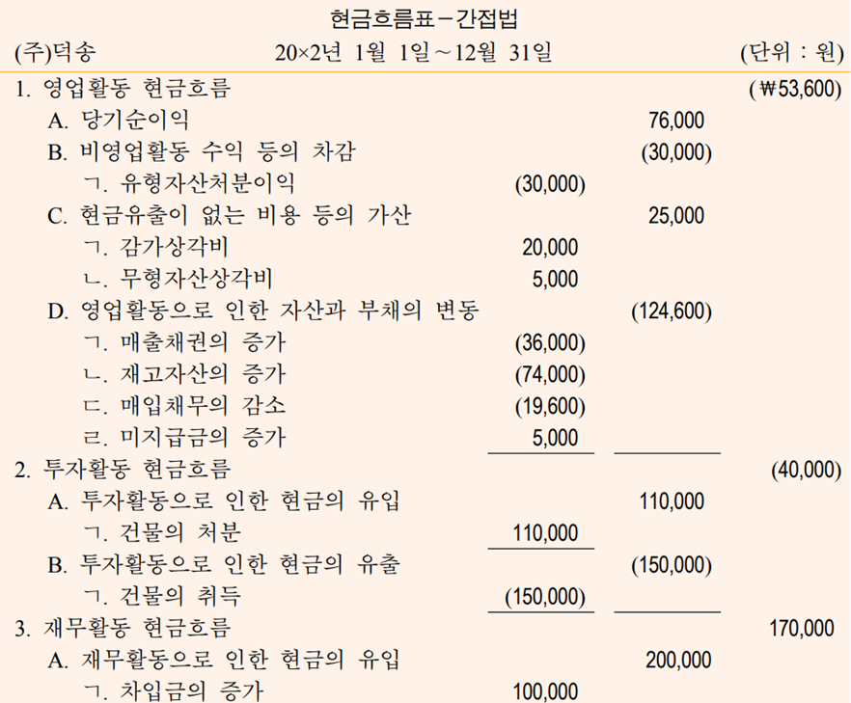
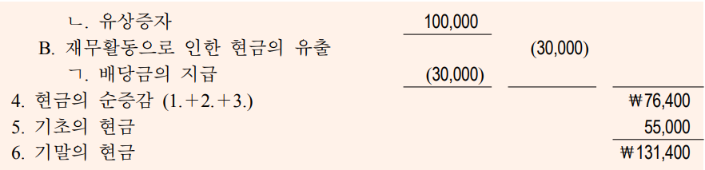
표 6
현금흐름표 -간접법

Slide 26
각 활동별 현금흐름을 모아 당기의 현금의 순증감을 계산하고, 이를 기초의 현금액에 가산하면 기말의 현금액과 일치
직접법 VS. 간접법 : 영업활동으로 인한 현금흐름 부분의 양식만 다르고 영업활동으로 인한 현금유입액(또는 유출액)은 동일. 간접법은 영업활동 현금흐름 부분에만 해당
(주)덕송은 매출채권과 재고자산의 증가, 매입채무의 감소 등의 결과 발생주의 이익은 증가하였으나, 영업활동 현금흐름에서는 순유출이 발생
(주)덕송은 영업활동과 투자활동에서 발생한 현금유출을 상쇄하기 위해서 차입금을 증가시키고 유상증자를 실시하여 (재무활동으로 인한 현금조달) 현금잔액은 오히려 증가

Slide 27
직접법(direct method) : 영업활동에서 발생한 현금의 유입액과 유출액을 주요 항목별로 구분하여 영업활동으로 인한 순현금흐름을 계산하는 방법
기업의 영업활동에서 발생한 현금흐름의 원인에 대한 자세한 정보를 제공하고 직관적으로 이해하기가 쉬움.
그러나 기업의 모든 영업활동에 대한 회계처리를 파악해야 하므로 작성하기가 복잡하고 어려움
1
매출로 인한 현금유입액
기초매출채권＋당기매출＝현금주의 매출액＋기말매출채권
기초매출채권＋당기매출－기말매출채권＝현금주의 매출액
현금주의 매출액＝당기매출－△매출채권
△매출채권 > 0 : 증가분만큼 현금 회수를 못한 것 → 현금주의 매출액을 감소시킴
△매출채권 < 0 : 감소분만큼 현금 회수를 한 것 → 현금주의 매출액을 증가시킴

Slide 28
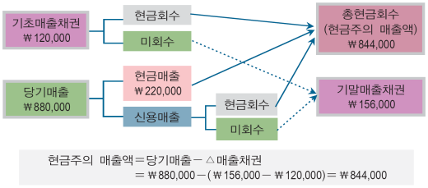
예제 11-1 ① 현금흐름표 작성을 위한 거래의 분석
① (주)덕송은 당기에 상품 ￦880,000을 판매하고, 대금 중 ￦220,000은 현금으로 수령하고 나머지는 매출채권으로 회계처리하였다. (주)덕송은 계속기록법을 사용하고있다.
포괄손익계산서(20×2년)
매 출 액 | ￦880,000
매출원가 | 630,000
매출총이익 | ￦250,000
재무상태표 | 20×1년 12월 31일 |  | 20×2년 12월 31일
유동자산
현금및현금성자산 | ￦55,000 |  | ￦131,400
매출채권 | 120,000 |  | 156,000
+ 36,000
매출채권
(1) 기초잔액 | ￦120,000 | (4) 현금으로 회수 | ￦624,000
(3) 외상매출 | 660,000 | (2) 기말잔액 | 156,000
 | ￦780,000 |  | ￦780,000
① T-계정을 이용하여 외상매출액 중 현금회수액 ￦624,000을 계산할 수 있으며, 이를 현금으로 직접 매출한 금액인 ￦220,000과 합하면 총현금회수액 ￦844,000을 계산할 수 있음
② 또는 왼쪽 식을 이용하여 현금주의 매출액 ￦844,000 을 구할 수 있음

Slide 29
2
매입으로 인한 현금유출액
△매입채무 > 0 : 증가분만큼 현금 지급이 일어나지 않은 것 → 현금주의 매입액을 감소시킴
△매입채무 < 0 : 감소분만큼 현금 지급이 일어난 것 → 현금주의 매입액을 증가시킴
기초매입채무＋당기매입＝현금주의 매입액＋기말매입채무
기초매입채무＋당기매입－기말매입채무＝현금주의 매입액
현금주의 매입액＝당기매입－△매입채무
…①
기초재고 + 당기매입 – 매출원가 = 기말재고
당기매입 = 매출원가 + 기말재고 – 기초재고
= 매출원가 + △재고자산
…②
식 ②에서 당기매입을 구하여 식 ①에 대입
현금주의 매입액＝당기매입－△매입채무
= (매출원가 + △재고자산) －△매입채무

Slide 30
예제 11-1 ③ 현금흐름표 작성을 위한 거래의 분석
포괄손익계산서(20×2년) (주)덕송
매 출 액 | ￦880,000
매출원가 | 630,000
…….
재무상태표 | 20×1년 12월 31일 |  | 20×2년 12월 31일
유동자산
현금및현금성자산 | ￦55,000 |  | ￦131,400
매출채권 | 120,000 |  | 156,000
재고자산 | 80,000 |  | 154,000
…..
유동부채
매입채무 | 100,000 |  | 80,400
+ 74,000
- 19,600
②의 당기매입을 먼저 구하기
기초재고 + 당기매입(?) – 매출원가 = 기말재고
당기매입(?) = 매출원가 + 기말재고 – 기초재고
= 매출원가 + △재고자산
= 630,000 + 74,000 = 704,000
①에 당기매입을 대입
현금주의 매입액＝당기매입－△매입채무
= 704,000 – ( -19,600)
= 723,600

Slide 31
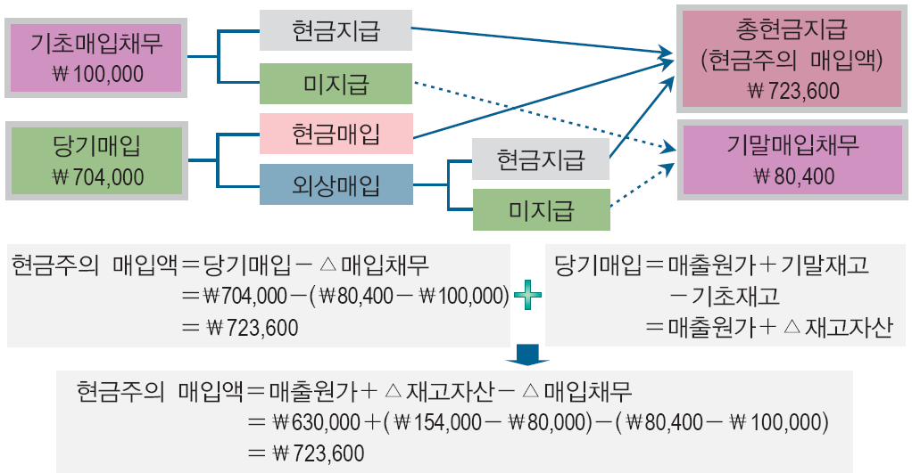
예제 11-1 ③ 현금흐름표 작성을 위한 거래의 분석

Slide 32
3
기타 수익과 비용에 의한 현금유출•유입액
⑥ 당기의 종업원 급여로 ￦150,000을 현금으로 지출하였으며, 기존 사무실이 협소하여 사무실을 임대하여 사용한 결과 ￦5,000의 임차료가 발생하였다. 임차료는 20×3년 1월에 지급하기로 하였다.
⑦ 건물의 취득을 위하여 ￦100,000을 은행에서 차입하였다. 새로운 차입금과 기존 차입금으로부터 발생한 당기 이자비용은 총 ￦24,000이며 모두 현금으로 지급하였다
포괄손익계산서(20×2년)
매 출 액 | ￦880,000
매출원가 | 630,000
매출총이익 | ￦250,000
급 여 | 150,000
감가상각비 | 20,000
무형자산상각비 | 5,000
임 차 료 | 5,000
이자비용 | 24,000
유형자산처분이익 | 30,000
6
급여 현금지급액＝포괄손익계산서상 급여
－(기말 미지급급여－기초 미지급급여)
＝￦150,000－(￦0－0)＝￦150,000
6
6
임차료 현금지급액＝포괄손익계산서상 임차료
－(기말 미지급임차료－기초 미지급임차료)
＝￦5,000－(￦5,000－0)＝￦0
6
7
이자비용 현금지급액＝포괄손익계산서상 이자비용
－(기말 미지급이자－기초 미지급이자)
＝￦24,000－(￦0－0)＝￦24,000
7
당기순이익 | ￦76,000

Slide 33
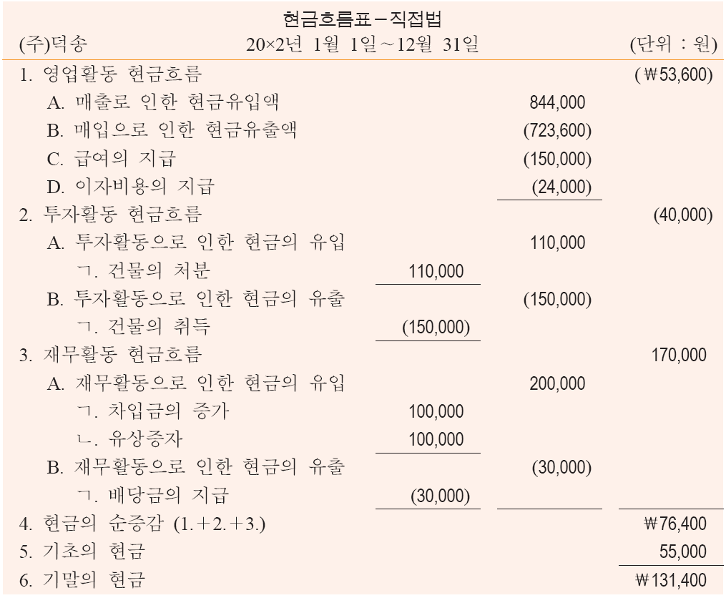
표 7
현금흐름표 -직접법

